Slide 1



CONTADOR DE PALABRAS SIMULANDO MAP REDUCE
ARANIBAR CASTILLO AYRTON

Slide 2

CONTENIDO
Lectura y limpieza
1
Mapeo y paralelización
2
Por qué no lo ordené
3
Baraja
4
Reduce
5
Resultados
6
Paper de Google
7
Código
8

Slide 3
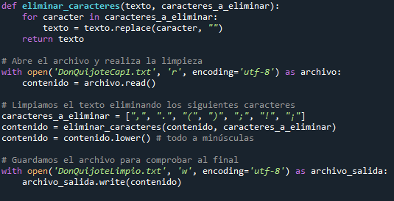
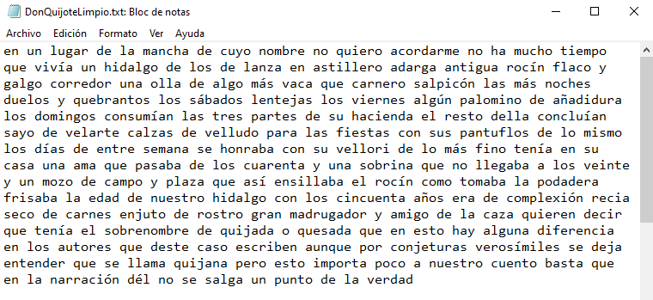
Lectura y limpieza
Del capitulo uno del libro Don Quijote, eliminé puntos, comas, etc. Volví todo el texto a minúsculas

Slide 4
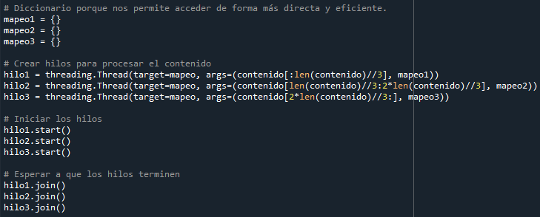
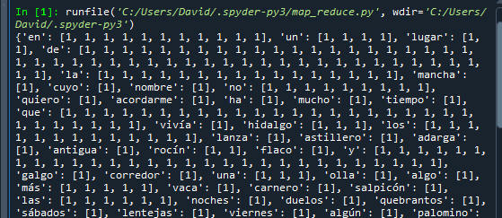
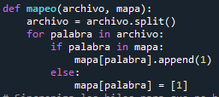
Mapeo y paralelización
Importé la librería “Threading” de Python para hacer la paralelización, cree 3 hilos, dividí el contenido y ejecute mi función map en cada hilo
Paralelización en hilos
Contenido de “mapeo1”
Función Map

Slide 5
Por qué no lo ordené : Diccionario
Los diccionarios son estructuras de datos que tienen una búsqueda muy eficiente O(1). [1] Entonces se puede acceder directamente a memoria.
617135
617136
617137
617138
mapa
“palabra”
617136
palabra
pelota
deporte
Tabla de dispersión

Slide 6
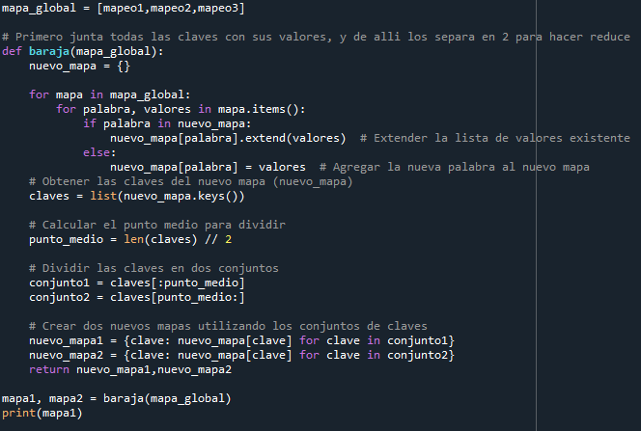
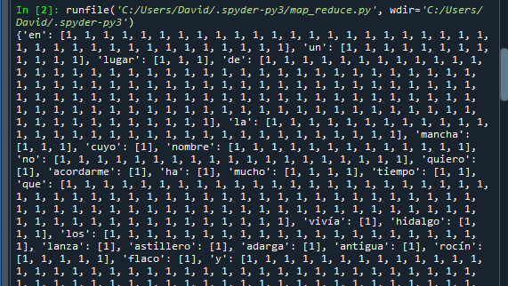
Baraja
Junté las particiones en un arreglo global, generé un nuevo mapa que concatena (extend) los valores de las claves repetidas y lo dividí en 2 conjuntos iguales.

Slide 7
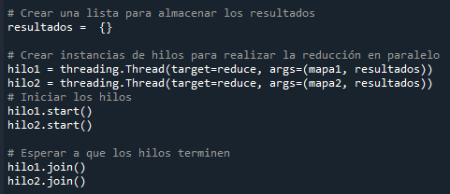
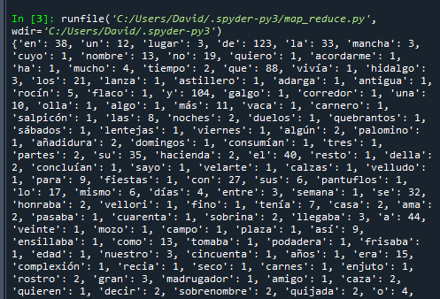
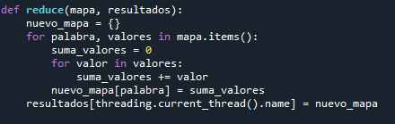
Reduce
Creo 2 hilos y ejecuto mi función reduce con los 2 nuevos mapas generados por el “mapeo”. Esto suma todos los valores de cada clave, finalmente exporto el resultado total en un diccionario global.

Slide 8
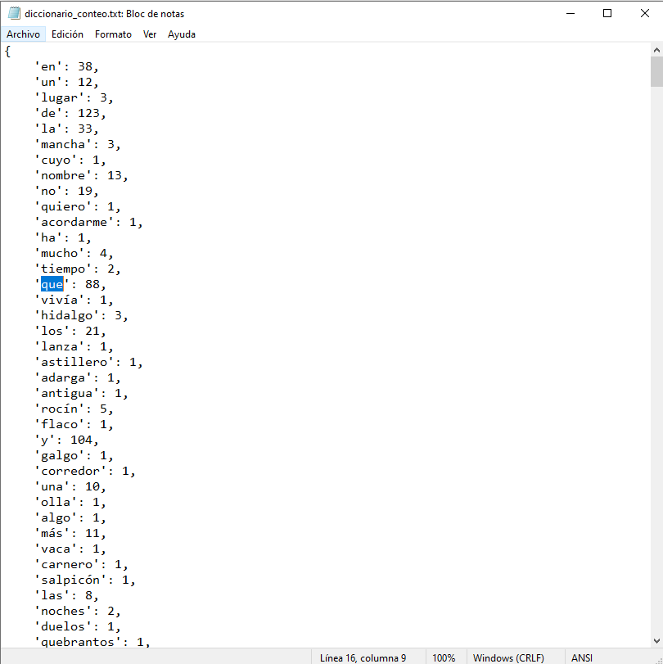
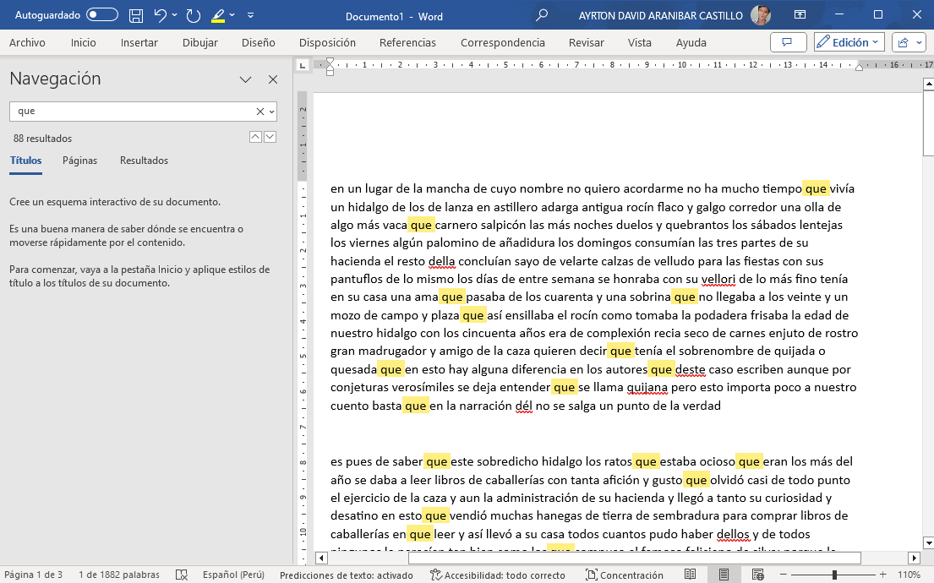
Resultados

Slide 9


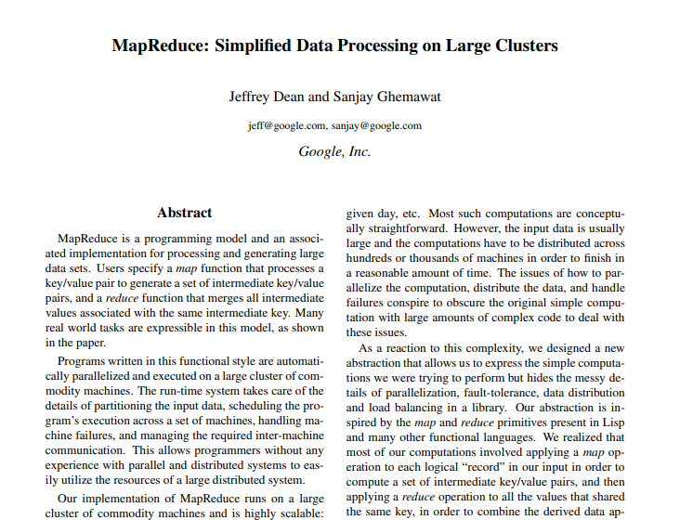
PAPER DE GOOGLE
https://research.google/pubs/pub62/

Slide 10

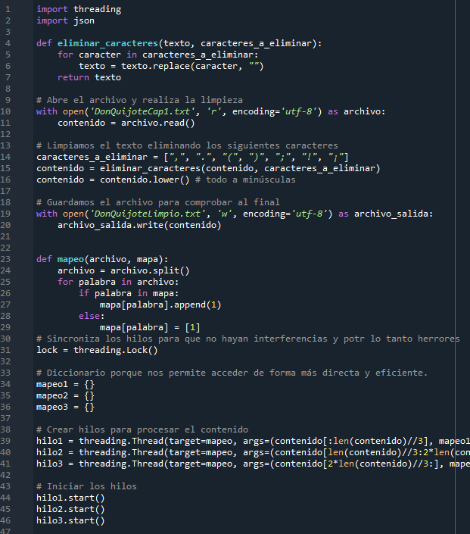
CÓDIGO
https://github.com/AyrtonAranibar/map_reduce_contador

Slide 11
REFERENCIAS
[1] A. Martelli, Python in a Nutshell, 2nd ed., O'Reilly Media, 2017.

